Slide 1
Презентация к уроку информатики в 5 классе (базовый уровень) ФГОС
по теме «Табличный способ решения логических задач»
Учебник: Информатика: учебник для 5 класса / Л.Л.Босова, А.Ю.Босова. – М.: БИНОМ. Лаборатория знаний. 2013
Автор материала:
Медведева Татьяна Александровна,
учитель информатики
высшей квалификационной категории
МБОУ Арбатская средняя школа
Таштыпского района
Республики Хакасия
Арбаты – 2016г.

Slide 2
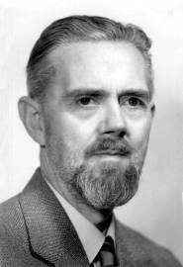
«Табличная форма представления информации обладает одним очень важным преимуществом: она содержит только факты и ничего больше»
Уильям Росс Эшби
специалист по кибернетике

Slide 3
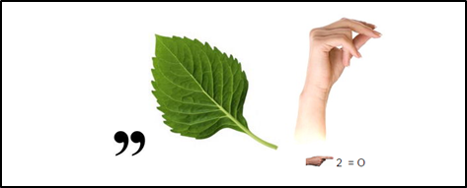
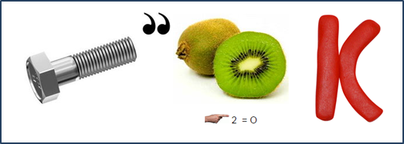
«Блиц-опрос»
дальше

Slide 4
?
сок
назад

Slide 5
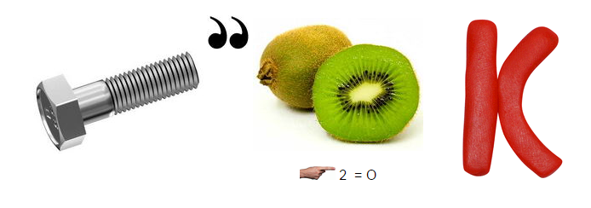
назад

Slide 6
назад

Slide 7
Строка
назад

Slide 8
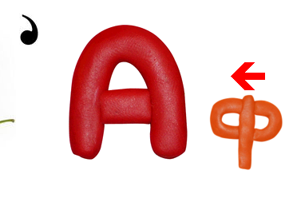
Прографка
назад

Slide 9
Структура таблицы
!
Таблица - это форма организации данных по строкам и столбцам
Название таблицы
ГОЛОВКА
БОКОВИК
ПРОГРАФКА
СТРОКИ
ЯЧЕЙКА
СТОЛБЦЫ

Slide 10
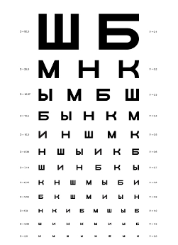
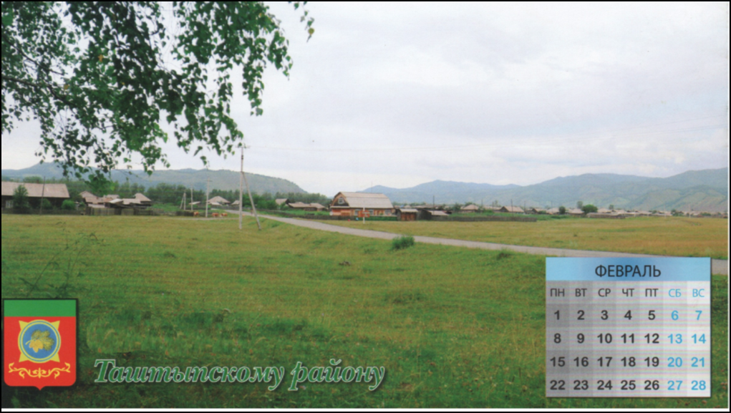
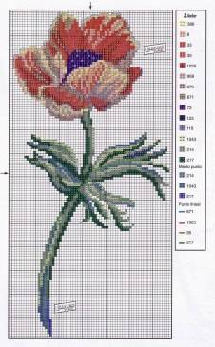
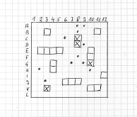
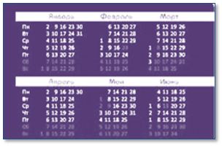
Таблицы в нашей жизни

Slide 11
Табличный способ решения логических задач
27.03.2016

Slide 12
Что нас ждёт на уроке?
Научиться решать логические задачи табличным способом;
Выявить преимущества табличного способа решения логических задач.

Slide 13
Где в реальной жизни, за пределами школы, я могу столкнуться с решением логических задач?
Какие личные цели я ставлю перед собой на этот урок?
Какова моя цель обучения в школе?
Чего ожидают от меня родители?

Slide 14
Табличный способ решения логических задач
Переход от текстовой формы представления информации к табличной часто помогает решать достаточно трудные задачи.
Три подружки - Вера, Оля и Таня - пошли в лес по ягоды. Для сбора ягод у них были корзинка, лукошко, ведёрко. Известно, что Оля была не с корзинкой и не с лукошком, Вера не с лукошком.
Что с собой взяла каждая из девочек?
 | Вера | Оля | Таня
корзинка
лукошко
ведёрко
-
-
+
-
-
+
-
-
+
Ответ:
Вера - корзинку,
Оля – ведёрко,
Таня – лукошко.

Slide 15
Давайте подумаем
Задача: Три друга - Алёша, Боря и Витя учатся в одном классе. Один из них ездит домой из школы на автобусе, другой — на трамвае, третий — на троллейбусе.
Однажды после уроков Алёша пошёл проводить своего друга до остановки троллейбуса.
 | Алёша | Боря | Витя
автобус
трамвай
троллейбус
-
-
+
-
-
+
Когда мимо них проходил автобус, третий друг крикнул из окна: «Боря, ты забыл в школе тетрадку!»
-
-
+
Ответ:
Алёша - на трамвае,
Боря – на троллейбусе,
Витя – на автобусе.
Кто на чём добирается домой?
Проверка

Slide 16
Давайте подумаем
1 вариант: В бутылке, стакане, кувшине и банке находятся молоко, квас, лимонад и вода. Известно, что:
Вода и молоко не в бутылке;
Сосуд с лимонадом стоит между кувшином и сосудом с квасом;
В банке не лимонад и не вода;
Стакан стоит около банки и сосуда с молоком.
Куда налита каждая жидкость?
2 вариант: За круглым столом оказались ребята из Москвы, Самары, Новгорода, Перми и Томска: Юра, Толя, Лёша, Коля, Витя. Известно, что:
Москвич сидел между томичём и Витей.
Самаровец – между Юрой и Толей, а напротив него сидели пермяк и Лёша.
Коля никогда не был в Самаре.
Юра не бывал в Москве и Томске.
Томич с Толей регулярно переписываются.
В каком городе живёт каждый из ребят?

Slide 17
 | Бутылка | Стакан | Кувшин | Банка
Молоко
Квас
Лимонад
Вода
 | Бутылка | Стакан | Кувшин | Банка
Молоко | - | - | + | -
Квас | - | - | - | +
Лимонад | + | - | - | -
Вода | - | + | - | -
назад

Slide 18
 | Москва | Самара | Новгород | Пермь | Томск
Юра
Толя
Лёша
Коля
Витя
 | Москва | Самара | Новгород | Пермь | Томск
Юра | - | - | + | - | -
Толя | + | - | - | - | -
Лёша | - | - | - | - | +
Коля | - | - | - | + | -
Витя | - | + | - | - | -
назад
дальше

Slide 19
Разомнёмся?
Потанцуем?

Slide 20
«Сами с «усами»»
Самостоятельное выполнение практической работы №9
«Создаём простые таблицы» -
задание 3 (стр. 131).

Slide 21
Практическая работа 9 (3)
Заполните таблицу для трёх планет:
Юпитер, Земля, Венера.
Планета | Диаметр (км) | Расстояние от Солнца (млн км) | Время обращения вокруг Солнца
Юпитер
Земля
Венера

Slide 22
Домашнее задание
Прочитать п.9, с. 66-68,
зад.4, с. 68 – в тетради письменно
Создать таблицу, которая показывала бы Ваши успехи в учебе.

Slide 23
Notes:
Лестница знаний – можно через интерактивную доску -

Slide 24
Литература и источники
Учебник: Информатика: учебник для 5 класса / Л.Л.Босова, А.Ю.Босова. – М.: БИНОМ. Лаборатория знаний. 2013. – 184с.:ил.
Бородин М.Н. Информатика: УМК для основной школы. 5-6 классы. 7-9 классы. Методическое пособие для учителя. М, Бином Знаний, 2013
http://metodist.lbz.ru/authors/informatika/3/eor5.php
http://rebus1.com/index.php?item=rebus&mode=4 – иллюстрации ребусов

